Slide 1
ПРИЗНАКИ НАРУЖНОГО КРОВОТЕЧЕНИЯ И КРОВОПОТЕРИ
Тема 2 · Оказание первой помощи при наружных кровотечениях

Slide 2
СОДЕРЖАНИЕ
Оказание первой помощи при наружных кровотечениях
1
Кровопотеря: что происходит с организмом
2
Признаки кровопотери и скрытая потеря крови
2
3
Как распознать виды наружного кровотечения
4
Смешанное кровотечение и интенсивность
5
Маскировка признаков и ориентиры по объёму

Slide 3

КРОВОПОТЕРЯ — ЧТО ПРОИСХОДИТ С ОРГАНИЗМОМ
Оказание первой помощи при наружных кровотечениях
Когда кровь покидает сосуды, снижается доставка кислорода и питательных веществ к органам. Это и есть кровопотеря — безвозвратная утрата части крови, из‑за которой органы начинают хуже работать или перестают функционировать.
3
• Тяжесть зависит от объёма потери, вида сосуда и органа, который он питал.
• Самое опасное — острая массивная кровопотеря (быстрая большая потеря).
• Даже «умеренная» потеря без остановки ведёт к поздним осложнениям.

Slide 4
ПРИЗНАКИ КРОВОПОТЕРИ
Оказание первой помощи при наружных кровотечениях
Самочувствие
Кожа
Дыхание и сердце
☐ резкая общая слабость;
☐ чувство жажды;
☐ головокружение;
☐ мелькание «мушек»;
☐ обморок при попытке встать.
☐ бледная;
☐ влажная;
☐ холодная на ощупь.
☐ учащённое сердцебиение;
☐ частое дыхание.
4
Эти признаки возможны при продолжающемся, уже остановленном кровотечении и даже при отсутствии видимой крови.

Slide 5
КОГДА КРОВИ «НЕ ВИДНО»
Оказание первой помощи при наружных кровотечениях
Наружное кровотечение — кровь изливается наружу. Но кровопотеря бывает и скрытой (внутренней): снаружи крови нет, а состояние ухудшается.
• Настораживают: удар в живот/грудь, падение с высоты, ДТП.
• Смотрите на слабость, бледность, холодный пот, жажду, боль в животе.
• Внутреннее кровотечение на месте не останавливают — нужны СМП, покой, контроль.
5
Нет видимой крови ≠ нет угрозы. Оценивайте состояние пострадавшего.

Slide 6
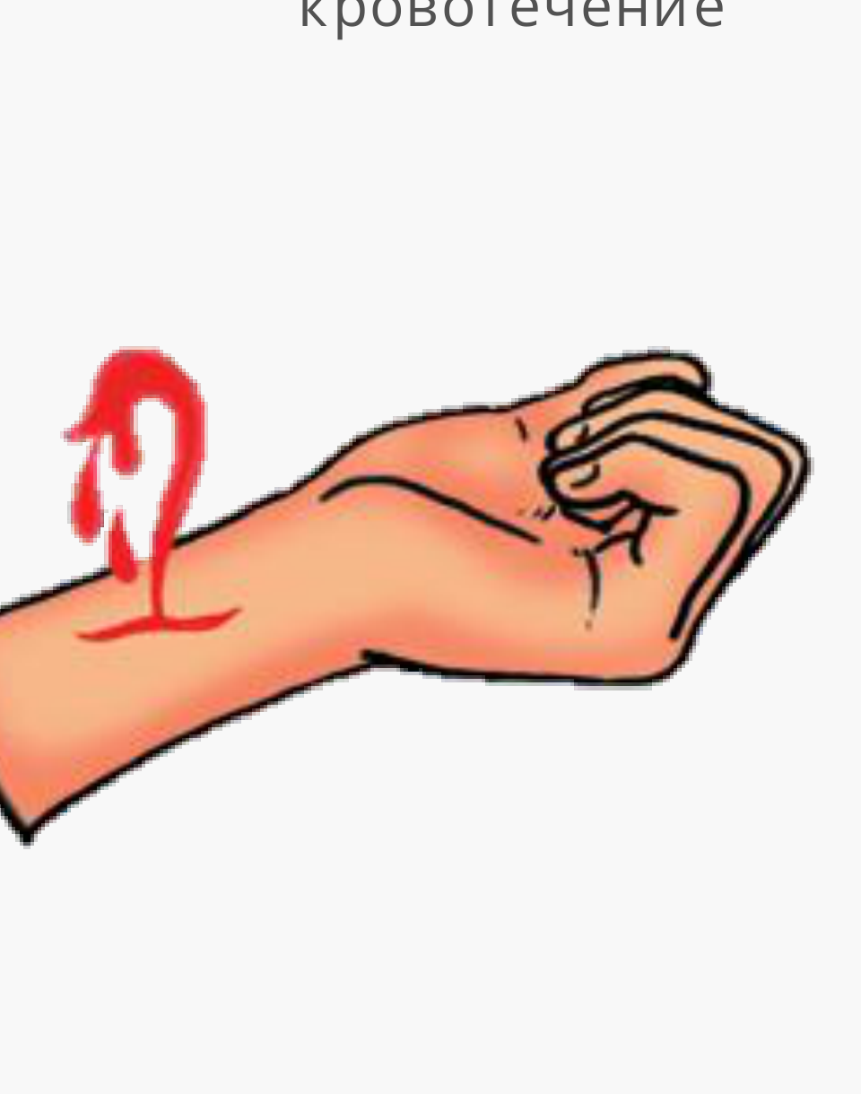

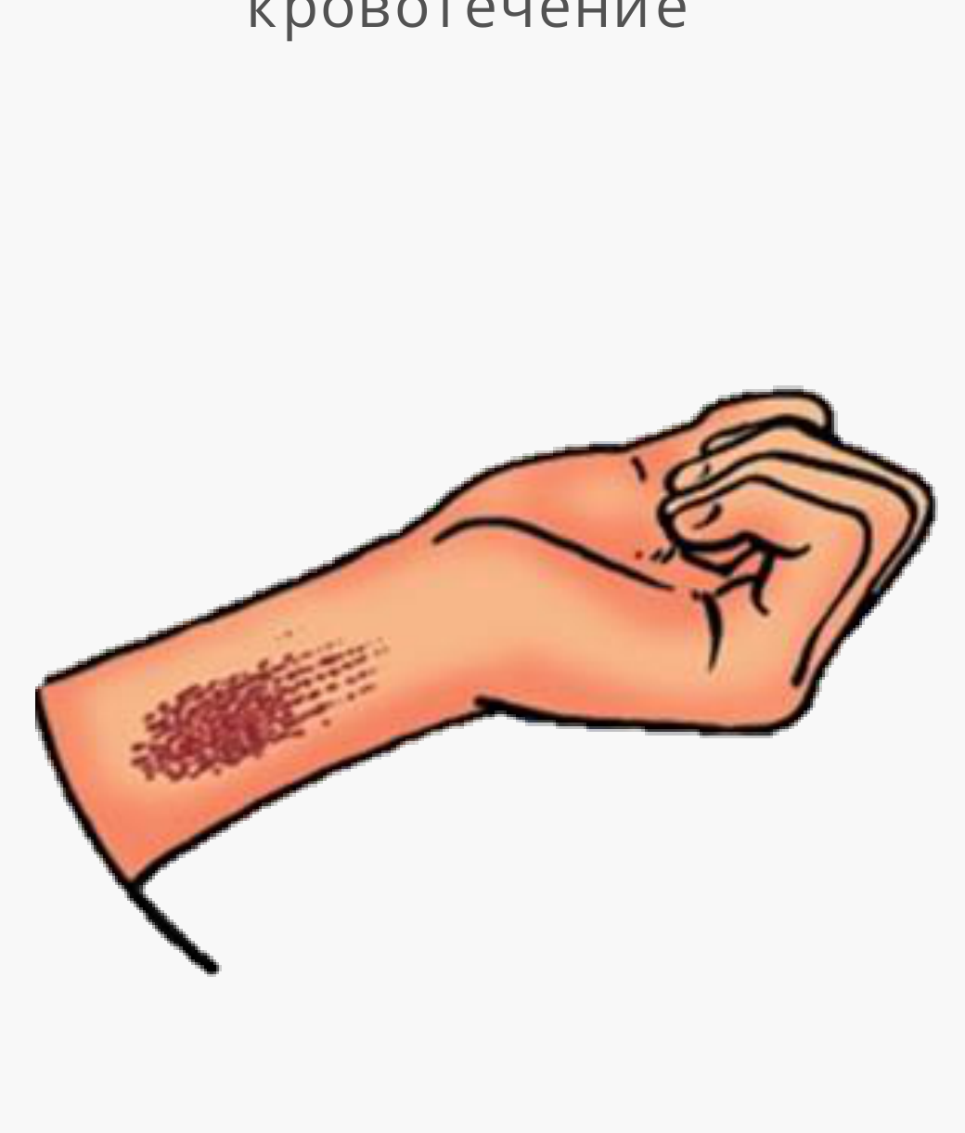
НАРУЖНОЕ КРОВОТЕЧЕНИЕ: КАК РАСПОЗНАТЬ ВИД
Оказание первой помощи при наружных кровотечениях
Артериальное
Венозное
Капиллярное
6
Пульсирующая алая струя; лужа алого цвета; одежда быстро пропитывается. Наиболее опасно.
Кровь тёмно-вишнёвая, вытекает «ручьём». Скорость меньше, но остановка обязательна.
Ссадины, порезы, царапины. Как правило, без непосредственной угрозы жизни.

Slide 7
СРАВНЕНИЕ ПРИЗНАКОВ ПО ВИДАМ
Оказание первой помощи при наружных кровотечениях
Признак | Артериальное | Венозное | Капиллярное
Цвет | Алый, яркий | Тёмный, вишнёвый | Красный
Характер | Пульсирующая струя | Равномерный «ручей» | Сочится
Скорость | Очень быстрая | Умеренная / быстрая | Медленная
Опасность | Критическая — минуты | Высокая | Обычно низкая
7
На месте вид определить сложно — ориентируйтесь на интенсивность истечения.

Slide 8
СМЕШАННОЕ И ИНТЕНСИВНОСТЬ
Оказание первой помощи при наружных кровотечениях
Смешанное кровотечение
Интенсивность
• Одновременно артерия + вена + капилляры
• Часто при отрыве конечности
• Опасно из‑за артериального компонента
• Слабая — сочение, ссадины
• Средняя — стойкий «ручей», мокнет повязка
• Интенсивная — струя, лужа, быстро мокнет одежда
8

Slide 9
ЧТО МАСКИРУЕТ ПРИЗНАКИ
Оказание первой помощи при наружных кровотечениях
Тёмная одежда
Кровь плохо видна — ощупайте, приподнимите ткань.
9
Кровь под телом
Лужа сзади / под пострадавшим — осмотрите вокруг.
Холод, дождь, грязь
Цвет кожи обманчив — смотрите слабость, пульс, дыхание.
Самопомощь
Пострадавший может прижать рану — кровь «скрыта» рукой/тканью.

Slide 10
ОРИЕНТИРЫ ПО ОБЪЁМУ КРОВОПОТЕРИ
Оказание первой помощи при наружных кровотечениях
Объём | Доля ОЦК | Типичное состояние
До ~500 мл | ≈ 10% | Слабость, жажда
500–1000 мл | ≈ 10–20% | Бледность, учащённый пульс
1000–1500 мл | ≈ 20–30% | Обмороки, холодный пот
>1500–2000 мл | > 30% | Шок, угроза жизни
10
Точный объём на месте не измерить — таблица помогает понять тяжесть по признакам состояния.

Slide 11
ГЛАВНОЕ ЗАПОМНИТЬ
Оказание первой помощи при наружных кровотечениях
Кровопотеря — угроза органам из‑за нехватки кислорода и питательных веществ.
11
Признаки: слабость, жажда, бледность, холодный пот, частый пульс и дыхание.
Артериальное / венозное / капиллярное различают по цвету и характеру струи.
Интенсивность важнее «точного вида»; крови может не быть видно снаружи.

Slide 12
БЛАГОДАРИМ ЗА ВНИМАНИЕ

